Slide 1
Relatório de Vendas Considerando Produtos e Segmento
Power BI Desktop
Ano, Mês V
  2013
janeiro
fevereiro
março
abril
maio
junho
julho
agosto
setembro
outubro
novembro
dezembro
Soma de Vendas por Produto
Média de preço de venda por Produto
11,42 Mi (12,37%)
12,05 Mi
(13,06%)
27,1 Mi (29,35%)
Produto
Paseo
130
Média de preço de venda
VTT
Amarilla
Carretera Velo
120
12,41 Mi
(13,44%)
14,23 Mi (15,41%)
110
15,11 Mi (16,37%)
Montana
100
Amarilla
Carretera
VTT
Paseo
Montana
Velo
Produto
Soma de Vendas por Ano, Mês e Segmento
Segmento CHANNEL PARTNERS ENTERPRISE GOVERNMENT
MIDMARKET
SMALL BUSINESS
V ■ 2014
6 Mi
Soma de Vendas
4 Mi
2 Mi
0 Mi
janeiro
fevereiro
março
abril
maio
junho
2014
Mês
julho
agosto
setembro
outubro
novembro
dezembro

Slide 2
Relatório de Vendas Considerando Países e Lucro
Power BI Desktop
Soma de Lucro por País
2,91 Mi (17,21%)
3,78 Mi (22,38%)
País
France
Germany Canada
United States of Ame… Mexico
118,73 Mi
Soma de Sales
1 Mi
Soma de Units Sold
3 Mi
(17,73%)
3,68 Mi (21,79%)
3,53 Mi (20,89%)
Soma de Lucro por Ano e Mês
Soma de Vendas por País
30 Mi
Soma de Lucro
2 Mi
Soma de Vendas
20 Mi
1 Mi
10 Mi
0 Mi
setembro
outubro
novembro
dezembro
janeiro
fevereiro
março
abril
maio
junho
julho
agosto
setembro
outubro
novembro
dezembro
0 Mi
United States of America
Canada
France
Germany
Mexico
2013
2014
Mês
País

Slide 3
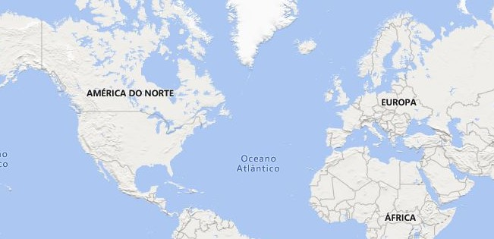





Distribuição de Lucro, Vendas e
Unidades vendidas por país e segmento
Soma de Vendas e Soma de Unidades vendidas por País
Power BI Desktop
Soma de Lucro por Segmento
0,66 Mi
1,32 Mi (7,52%) ^{(3,77%)}
4,14 Mi
(23,66%)
Segmento
GOVERNMENT
SMALL BUSINESS CHANNEL PARTNERS
MIDMARKET ENTERPRISE
©© 22002255 TToommTToomm,, ©© 22002255 MMiiccrroossoofftt CCoorrppoorraattiioonn,, ©© OOppeennSSttrreeeettMMaapp
Soma de Lucro por País
11,39 Mi (65,04%)
Soma de Lucro por Segmento
GOVERNMENT
SMALL BUSINESS
4,14 Mi
CHANNEL PARTNE… MIDMA…
11,39 Mi
1,32 Mi
0,66 Mi
©© 22002255 TToommTToomm,, ©© 22002255 MMiiccrroossoofftt CCoorrppoorraattiioonn,, ©© OOppeennSSttrreeeettMMaapp

